Slide 1
Bonjour!
jeudi, le deux mars

Slide 2
Travail de cloche
Write a sentence which uses an indirect object pronoun.

Slide 3
Bonjour!
jeudi, le deux mars
un moment de culture francophone
avertissement
révision

Slide 4
Pourquoi tombons-nous?
Nous tombons pour apprendre comment se lever.

Slide 5
Sommes-nous prêts?
Nous sommes prêts !

Slide 6
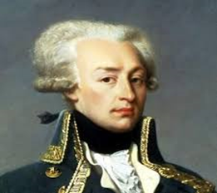
When the first American troops arrived in France to fight during World War I, Col. Charles Stanton tried to say in French “Lafayette, we are here!” but actually spouted ungrammatical gobbledy-gook

Slide 7
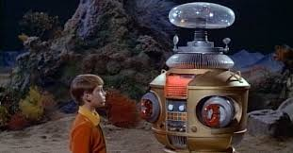
Avertissement!
examen: Unité 6 et toutes les autres choses
DEMAIN ! vendredi, le trois mars

Slide 8
fêter l’amitié l’adolescence ces rouge descendre
un blouson blanche couleur me moi attendre rose
un biscuit le bonheur un divorcé un chapeau gris la mort
leur vendre la glace l’amour un rendez-vous mettre
rendre visite à un chemisier jaune entendre rendre
une invitée l’enfance une chaussure noir perdre bleu

Slide 9
le passé composé

Slide 10
clothing

Slide 11
No written homework due Friday, March 3.
Étudiez

Slide 12
Billet de sortie
What is the age of the oldest person you know?
Remember to write a complete sentence.
Notes:
é

